Slide 1
C#程序设计教程
第10章 数据库编程基础

Slide 2
10.1 数据库概述
10.1.1 数据库和数据库系统
1. 数据库系统的组成
⑴ 计算机硬件
主要包括主机、存储设备、输入输出设备以及计算机网络环境。
⑵ 计算机软件
包括操作系统、数据库管理系统及数据库应用系统。
数据库管理系统是数据库系统的核心组成部分，它建立在操作系统的基础上，对数据库进行统一的管理和控制。其主要功能如下：
描述数据库——描述数据库的逻辑结构、存储结构语义信息和保密要求等。
管理数据库——控制整个数据库系统的运行，控制用户的并发性访问，检验数据的安全与完整性，执行数据检索、插入、删除、修改等操作。
维护数据库——控制数据库初始数据的装入，记录工作日志，监视数据库性能，修改更新数据库，恢复出现故障的数据库。
数据通信——组织数据的传输。
数据库应用系统是指开发人员利用数据库系统资源开发出来的、面向某一类实际应用的应用软件系统，如工资管理系统、教学管理系统等。

Slide 3
10.1 数据库概述
10.1.1 数据库和数据库系统
1. 数据库系统的组成
⑶ 数据库
数据库是指按照一定的方式组织、存储在外存上的、能为多个用户共享、与应用程序相互独立的相关数据集合。它不仅包括描述事物的数据本身，还包括相关事物之间的联系。
数据库中的数据不像文件系统那样，只面向某一特定的应用，而是面向多种应用，可以被多个用户、多个应用程序共享，其数据结构独立于使用数据的程序，对于数据的添加、删除、修改和检索由DBMS进行统一管理和控制。
⑷ 数据库系统的相关人员
主要有三类：最终用户、数据库应用系统开发人员、数据库管理员。
最终用户是指通过应用系统的用户界面使用数据库的人员，他们对数据库知识了解不多。数据库应用系统开发人员包括系统分析员、系统设计员和程序员。系统分析员负责应用系统的分析，他们和用户、数据库管理员相配合，参与系统分析；系统设计员负责应用系统设计和数据库设计；程序员则根据设计要求进行编码。数据库管理员是数据管理机构的一组人员，他们负责对整个数据库系统进行总体控制和维护，以保证数据库系统的正常运行。

Slide 4
10.1 数据库概述
10.1.1 数据库和数据库系统
2. 数据库系统的特点
⑴ 数据共享
数据共享是指多个用户或应用程序可以同时存取数据而不相互影响。DBMS提供并发和协调机制，保证在多个应用程序同时访问、存取或操作数据库数据时，不产生任何冲突，从而保证数据不遭到破坏。
⑵ 减少数据冗余
数据冗余就是数据重复，数据冗余既浪费存储空间，又容易产生数据的不一致。在非数据库系统中，由于每个应用程序都有自己的数据文件，所以数据存在着大量的重复。
数据库从全局观念来组织和存储数据，数据已经根据特定的数据模型结构化，在数据库中用户的逻辑数据文件和具体的物理数据文件不必一一对应，从而有效地节省了存储资源，减少了数据冗余，增强了数据的一致性。

Slide 5
10.1 数据库概述
10.1.1 数据库和数据库系统
2. 数据库系统的特点
⑶ 具有较高的数据独立性
数据独立是指数据与应用程序之间彼此独立、不存在相互依赖的关系。应用程序不必随数据存储结构的改变而变动，这是数据库一个最基本的优点。
在数据库系统中，数据库管理系统通过映像，实现了应用程序对数据的逻辑结构与物理存储结构之间较高的独立性。数据库的数据独立包括物理独立和逻辑独立。物理独立是指数据的存储格式和组织方法改变时，不影响数据库的逻辑结构，从而不影响应用程序；逻辑独立是指数据库逻辑结构的变化（如数据定义的修改，数据间联系的变更等）不影响用户的应用程序。
⑷ 增强了数据安全性和完整性保护
数据库加入了安全保密机制，可以防止对数据的非法存取。DBMS提供数据完整性的检查机制，避免不合法的数据进入数据库中，确保数据的正确性、有效性和相容性。数据库系统还采取了一系列数据恢复措施，确保数据库遭到破坏时能及时恢复。

Slide 6
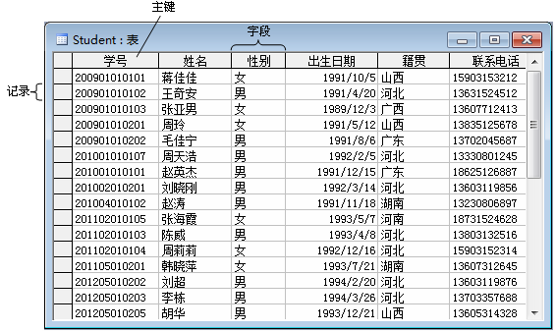
10.1 数据库概述
10.1.2 关系数据库
关系数据库是以关系模型来组织的。关系模型中数据的逻辑结构是一张二维表，它由行和列组成。如图所示“学生管理系统”中的学生表Student，用来存储学生的信息。

Slide 7
10.1 数据库概述
10.1.2 关系数据库
数据库表中的每一行称为一条记录，每一列称为一个字段。数据库表的结构是由其包含的各个字段来定义的，每个字段都有相应的描述信息，如数据类型、数据宽度等。
数据库表中能够唯一区分、确定不同记录的字段或字段组合，称为该表的关键字，需要注意的是，关键字的值不能取“空值”。表中能够作为关键字的字段或字段组合可能不是唯一的。凡在表中能够唯一区分、确定不同记录的字段或字段组合，都称为候选关键字。在候选关键字中选定一个作为关键字，称为该表的主关键字或主键，表中主键是唯一的。
数据库中可以包含多张表，表与表之间可以用不同的方式相互关联。表与表之间的关联方式就称为关系，表与表之间的关系有3种。
一对一关系：主表中的记录最多只与子表中的一条记录相匹配，反之亦然。
一对多关系：主表中的一条记录与子表中的多条记录相关。
多对一关系：主表中的多条记录与子表中的一条记录相关。

Slide 8
10.2 SQL基础
SQL（Structured Query Language，结构化查询语言）是一种功能强大的数据库语言，美国国家标准协会ANSI将SQL作为关系数据库管理系统的标准语言。
按照用途SQL语言分为以下三类：
DML（Data Manipulation Language，数据操作语言）用于操作数据，如查询、修改、插入或删除数据。
DDL（Data Definition Language，数据定义语言）用于定义数据的结构，如创建、修改或删除数据库对象和数据表对象。
DCL（Data Control Language，数据控制语言）用于定义数据库用户的权限，如授予用户创建表的权限、取消用户删除记录的权限。

Slide 9
10.2 SQL基础
1. 数据查询语句Select
Select语句用于数据查询操作，即将满足一定条件的一个或多个表中的全部或部分字段从数据库中提取出来，并按一定的分组和排序方式显示出来。
Select [All | Distinct] [Top n [Percent]] <选项>
From <表名列表>
[Where <条件>]
[Group By <分组的字段名列表> [Having <条件>]]
[Order By <排序的字段名列表> [ASC | DESC]]
All表示输出所有记录，包括重复记录，可以省略；Distinct表示输出无重复结果的记录；Top n指定返回查询结果的前n行数据，如果指定Percent关键字，则返回查询结果的前n%行数据。

Slide 10

10.2 SQL基础
1. 数据查询语句Select
Select语句用于数据查询操作，即将满足一定条件的一个或多个表中的全部或部分字段从数据库中提取出来，并按一定的分组和排序方式显示出来。
Select [All | Distinct] [Top n [Percent]] <选项>
From <表名列表>
[Where <条件>]
[Group By <分组的字段名列表> [Having <条件>]]
[Order By <排序的字段名列表> [ASC | DESC]]
<选项> 表示要查询的选项的集合，选项可以是字段名、表达式或函数，多个选项间用逗号分隔。若要输出全部字段，选项用“*”表示。在输出结果中，若不希望使用字段名或表达式作为列标题，可以根据需要设置一个名称，格式如下：
<选项1>[AS <显示列名>]，[<选项2>[AS <显示列名>]] [，…]
Select语句中的查询选项，不仅可以是字段名，还可以是表达式，也可以是一些函数。这些函数可以针对一个或几个列进行数据汇总，通常用来计算Select语句查询结果集的统计值。

Slide 11
10.2 SQL基础
1. 数据查询语句Select
Select语句用于数据查询操作，即将满足一定条件的一个或多个表中的全部或部分字段从数据库中提取出来，并按一定的分组和排序方式显示出来。
Select [All | Distinct] [Top n [Percent]] <选项>
From <表名列表>
[Where <条件>]
[Group By <分组的字段名列表> [Having <条件>]]
[Order By <排序的字段名列表> [ASC | DESC]]
From <表名列表>表示要查询的表，<表名列表>可以是一个表，也可以是多个表，多个表之间用逗号分隔。当选择多个表中的字段时，可使用别名来区分不同的表，格式如下：
Select [<别名.>]<选项1>[AS <显示列名>][,[<别名.>]<选项2>[AS <显示列名>]…]
From 表名1[别名1][, 表名2 [别名2]，…]

Slide 12
10.2 SQL基础
1. 数据查询语句Select
Select语句用于数据查询操作，即将满足一定条件的一个或多个表中的全部或部分字段从数据库中提取出来，并按一定的分组和排序方式显示出来。
Select [All | Distinct] [Top n [Percent]] <选项>
From <表名列表>
[Where <条件>]
[Group By <分组的字段名列表> [Having <条件>]]
[Order By <排序的字段名列表> [ASC | DESC]]
Where子句用于指定查询条件，它既可以是单表的条件表达式，也可以是多表之间的条件表达式。条件表达式中的比较运算符为：>（大于）、<（小于）、=（等于）、!=、<>（不等于）、>=（大于等于）、<=（小于等于）。也可以通过逻辑运算符AND（与）、 OR（或）和NOT（非），将多个单独的查询条件结合在一个Where子句中，形成一个复合的查询条件。

Slide 13
10.2 SQL基础
1. 数据查询语句Select
Select语句用于数据查询操作，即将满足一定条件的一个或多个表中的全部或部分字段从数据库中提取出来，并按一定的分组和排序方式显示出来。
Select [All | Distinct] [Top n [Percent]] <选项>
From <表名列表>
[Where <条件>]
[Group By <分组的字段名列表> [Having <条件>]]
[Order By <排序的字段名列表> [ASC | DESC]]
Group By子句用于对查询结果进行分组，即将指定字段列表中具有相同值的记录合并成一组。
Having子句与Group By子句结合使用，在Group By子句完成记录分组后，用Having子句来确定满足指定条件的分组。
Order By子句指明查询结果按哪些字段排序及排序方式；ASC表示升序，可以省略；DESC表示降序。

Slide 14
10.2 SQL基础
【例10-1】学生管理系统包含3张表：
Student(Sno,Sname,Sex,Birthday,Native,Phone,EnrollingScore)，各字段含义依次为：学号、姓名、性别、出生日期、籍贯、联系电话、入学成绩。
Course(Cno,Cname,Ctype,Period,Credit)，各字段含义依次为：课程号、课程名、课程性质、学时、学分。
SC(Sno,Cno,Score)，各字段含义依次为：学号、课程号、成绩。
⑴ 列出所有学生的基本信息
⑵ 列出所有学生的姓名、性别和联系电话，并用相应的中文作为标题
⑶ 列出入学成绩在580-600之间的学生信息，并按入学成绩升序排序
⑷ 列出河北籍学生的学号、姓名和年龄
⑸ 列出河北籍和山东籍学生的学号、姓名、入学成绩
⑹ 列出所有姓赵的学生的基本信息
⑺ 统计各省学生入学成绩的最低分、最高分和平均分
⑻ 列出每位学生的学号、姓名及其所选课程的课程名称和成绩
Select * From Student

Slide 15
10.2 SQL基础
【例10-1】学生管理系统包含3张表：
Student(Sno,Sname,Sex,Birthday,Native,Phone,EnrollingScore)，各字段含义依次为：学号、姓名、性别、出生日期、籍贯、联系电话、入学成绩。
Course(Cno,Cname,Ctype,Period,Credit)，各字段含义依次为：课程号、课程名、课程性质、学时、学分。
SC(Sno,Cno,Score)，各字段含义依次为：学号、课程号、成绩。
⑴ 列出所有学生的基本信息
⑵ 列出所有学生的学号、姓名和联系电话，并用相应的中文作为标题
⑶ 列出入学成绩在580-600之间的学生信息，并按入学成绩升序排序
⑷ 列出河北籍学生的学号、姓名和年龄
⑸ 列出河北籍和山东籍学生的学号、姓名、入学成绩
⑹ 列出所有姓赵的学生的基本信息
⑺ 统计各省学生入学成绩的最低分、最高分和平均分
⑻ 列出每位学生的学号、姓名及其所选课程的课程名称和成绩
Select Sno AS 学号, Sname AS 姓名, Phone AS 联系电话 From Student

Slide 16
10.2 SQL基础
【例10-1】学生管理系统包含3张表：
Student(Sno,Sname,Sex,Birthday,Native,Phone,EnrollingScore)，各字段含义依次为：学号、姓名、性别、出生日期、籍贯、联系电话、入学成绩。
Course(Cno,Cname,Ctype,Period,Credit)，各字段含义依次为：课程号、课程名、课程性质、学时、学分。
SC(Sno,Cno,Score)，各字段含义依次为：学号、课程号、成绩。
⑴ 列出所有学生的基本信息
⑵ 列出所有学生的学号、姓名和联系电话，并用相应的中文作为标题
⑶ 列出入学成绩在580-600之间的学生信息，并按入学成绩升序排序
⑷ 列出河北籍学生的学号、姓名和年龄
⑸ 列出河北籍和山东籍学生的学号、姓名、入学成绩
⑹ 列出所有姓赵的学生的基本信息
⑺ 统计各省学生入学成绩的最低分、最高分和平均分
⑻ 列出每位学生的学号、姓名及其所选课程的课程名称和成绩
Select * From Student Where EnrollingScore>=580 And EnrollingScore<=600
Order By EnrollingScore
Select * From Student Where EnrollingScore Between 580 And 600
Order By EnrollingScore

Slide 17
10.2 SQL基础
【例10-1】学生管理系统包含3张表：
Student(Sno,Sname,Sex,Birthday,Native,Phone,EnrollingScore)，各字段含义依次为：学号、姓名、性别、出生日期、籍贯、联系电话、入学成绩。
Course(Cno,Cname,Ctype,Period,Credit)，各字段含义依次为：课程号、课程名、课程性质、学时、学分。
SC(Sno,Cno,Score)，各字段含义依次为：学号、课程号、成绩。
⑴ 列出所有学生的基本信息
⑵ 列出所有学生的学号、姓名和联系电话，并用相应的中文作为标题
⑶ 列出入学成绩在580-600之间的学生信息，并按入学成绩升序排序
⑷ 列出河北籍学生的学号、姓名和年龄
⑸ 列出河北籍和山东籍学生的学号、姓名、入学成绩
⑹ 列出所有姓赵的学生的基本信息
⑺ 统计各省学生入学成绩的最低分、最高分和平均分
⑻ 列出每位学生的学号、姓名及其所选课程的课程名称和成绩
Select Sno, Sname, Year(getDate())-Year(Birthday) From Student Where Native='河北'

Slide 18
10.2 SQL基础
【例10-1】学生管理系统包含3张表：
Student(Sno,Sname,Sex,Birthday,Native,Phone,EnrollingScore)，各字段含义依次为：学号、姓名、性别、出生日期、籍贯、联系电话、入学成绩。
Course(Cno,Cname,Ctype,Period,Credit)，各字段含义依次为：课程号、课程名、课程性质、学时、学分。
SC(Sno,Cno,Score)，各字段含义依次为：学号、课程号、成绩。
⑴ 列出所有学生的基本信息
⑵ 列出所有学生的学号、姓名和联系电话，并用相应的中文作为标题
⑶ 列出入学成绩在580-600之间的学生信息，并按入学成绩升序排序
⑷ 列出河北籍学生的学号、姓名和年龄
⑸ 列出河北籍和山东籍学生的学号、姓名、入学成绩
⑹ 列出所有姓赵的学生的基本信息
⑺ 统计各省学生入学成绩的最低分、最高分和平均分
⑻ 列出每位学生的学号、姓名及其所选课程的课程名称和成绩
Select Sno, Sname, EnrollingScore From Student
Where Native='河北' or Native='山东'
Select Sno, Sname, EnrollingScore From Student
Where Native In('河北' ,'山东')

Slide 19
10.2 SQL基础
【例10-1】学生管理系统包含3张表：
Student(Sno,Sname,Sex,Birthday,Native,Phone,EnrollingScore)，各字段含义依次为：学号、姓名、性别、出生日期、籍贯、联系电话、入学成绩。
Course(Cno,Cname,Ctype,Period,Credit)，各字段含义依次为：课程号、课程名、课程性质、学时、学分。
SC(Sno,Cno,Score)，各字段含义依次为：学号、课程号、成绩。
⑴ 列出所有学生的基本信息
⑵ 列出所有学生的学号、姓名和联系电话，并用相应的中文作为标题
⑶ 列出入学成绩在580-600之间的学生信息，并按入学成绩升序排序
⑷ 列出河北籍学生的学号、姓名和年龄
⑸ 列出河北籍和山东籍学生的学号、姓名、入学成绩
⑹ 列出所有姓赵的学生的基本信息
⑺ 统计各省学生入学成绩的最低分、最高分和平均分
⑻ 列出每位学生的学号、姓名及其所选课程的课程名称和成绩
Select * From Student Where Sname Like '赵%'

Slide 20
10.2 SQL基础
【例10-1】学生管理系统包含3张表：
Student(Sno,Sname,Sex,Birthday,Native,Phone,EnrollingScore)，各字段含义依次为：学号、姓名、性别、出生日期、籍贯、联系电话、入学成绩。
Course(Cno,Cname,Ctype,Period,Credit)，各字段含义依次为：课程号、课程名、课程性质、学时、学分。
SC(Sno,Cno,Score)，各字段含义依次为：学号、课程号、成绩。
⑴ 列出所有学生的基本信息
⑵ 列出所有学生的学号、姓名和联系电话，并用相应的中文作为标题
⑶ 列出入学成绩在580-600之间的学生信息，并按入学成绩升序排序
⑷ 列出河北籍学生的学号、姓名和年龄
⑸ 列出河北籍和山东籍学生的学号、姓名、入学成绩
⑹ 列出所有姓赵的学生的基本信息
⑺ 统计各省学生入学成绩的最低分、最高分和平均分
⑻ 列出每位学生的学号、姓名及其所选课程的课程名称和成绩
Select Native AS 省份, min(EnrollingScore) AS 最低分, max(EnrollingScore) AS 最高分, AVG(EnrollingScore) AS 平均分
From Student Group By Native

Slide 21
10.2 SQL基础
【例10-1】学生管理系统包含3张表：
Student(Sno,Sname,Sex,Birthday,Native,Phone,EnrollingScore)，各字段含义依次为：学号、姓名、性别、出生日期、籍贯、联系电话、入学成绩。
Course(Cno,Cname,Ctype,Period,Credit)，各字段含义依次为：课程号、课程名、课程性质、学时、学分。
SC(Sno,Cno,Score)，各字段含义依次为：学号、课程号、成绩。
⑴ 列出所有学生的基本信息
⑵ 列出所有学生的学号、姓名和联系电话，并用相应的中文作为标题
⑶ 列出入学成绩在580-600之间的学生信息，并按入学成绩升序排序
⑷ 列出河北籍学生的学号、姓名和年龄
⑸ 列出河北籍和山东籍学生的学号、姓名、入学成绩
⑹ 列出所有姓赵的学生的基本信息
⑺ 统计各省学生入学成绩的最低分、最高分和平均分
⑻ 列出每位学生的学号、姓名及其所选课程的课程名称和成绩
Select a.Sno, Sname, Cname, Score
From Student a, Course b, SC c
Where c.Sno=a.Sno And c.Cno=b.Cno

Slide 22
10.2 SQL基础
2.数据插入语句Insert
Insert语句用于向表中插入一条记录，格式如下：
Insert Into <表名>[(字段名表)] Values (字段值列表)
说明：如果没有指定字段名，则默认包含表中所有字段并按它们在表定义中出现的顺序排列。
3. 数据更新语句Update
Update语句用于更新表中的数据，格式如下：
Update <表名> Set <字段名1>＝<值表达式1 >[，<字段名2>＝<值表达式2 >，…] [Where <条件>]
说明：如果没有指定Where子句，则更新所有行。
4. 数据删除语句Delete
Delete语句用于从表中删除记录，格式如下：
Delete From <表名> [Where <条件表达式>]
说明：如果没有指定Where子句，则删除所有行。

Slide 23
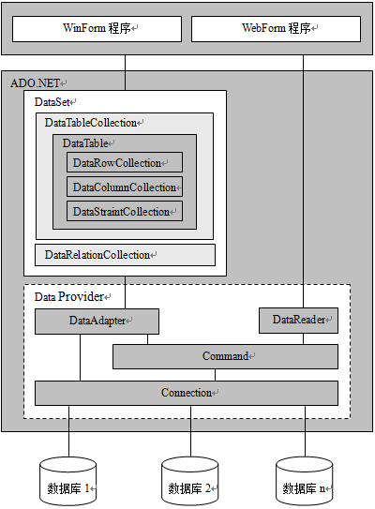
10.3 ADO.NET
10.3.1 ADO.NET对象模型
ADO.NET是微软推出的一种强大的数据库访问技术。ADO.NET提供对Microsoft SQL Server等数据源以及通过OLE DB和XML公开的数据源的一致访问，应用程序可以使用ADO.NET来连接到这些数据源，并检索、操作和更新数据。
ADO.NET是.NET Framework中的一系列类库，包含用于连接数据库、执行命令和检索结果回写到数据库的系列组件。

Slide 24
10.3 ADO.NET
10.3.1 ADO.NET对象模型
ADO.NET包含四种数据提供程序：
⑴ SQL Server.NET数据提供程序，用于SQL Server7.0及更高版本的数据源，来自System.Data.SqlClient命名空间。
⑵ Ole DB.NET数据提供程序，用于OLE DB数据源， 来自System.Data. OleDb命名空间。
⑶ ODBC.NET数据提供程序，用于ODBC数据源，来自System.Data. Odbc命名空间。
⑷ Oracle.NET数据提供程序，用于Oracle数据源，来自System.Data. OracleClient命名空间。

Slide 25
10.3 ADO.NET
10.3.1 ADO.NET对象模型
数据提供程序包含四个核心对象。其中Connection对象用于与数据源建立连接；Command对象用于对数据源执行指定命令；DataReader对象用于从数据源返回一个仅向前的只读数据流；DataAdapter对象用于在数据源和数据集之间交换数据。

Slide 26
10.3 ADO.NET
10.3.1 ADO.NET对象模型
DataSet是是从数据源中检索到的数据在内存中的缓存。
每一个DataSet是由若干个DataTable对象组成的，DataTable对象是由数据行、数据列和约束等组成。

Slide 27
10.3 ADO.NET
10.3.2 ADO.NET访问数据库模式
ADO.NET访问数据库的模式有2种：联机模式和脱机模式。
联机模式是指应用程序在处理数据的过程中，一直与数据库保持连接状态没有断开。
脱机模式是指应用程序在处理数据之前与数据库连接获取数据，之后在数据的处理过程中与数据库断开，处理完数据再与数据库连接更新数据。

Slide 28
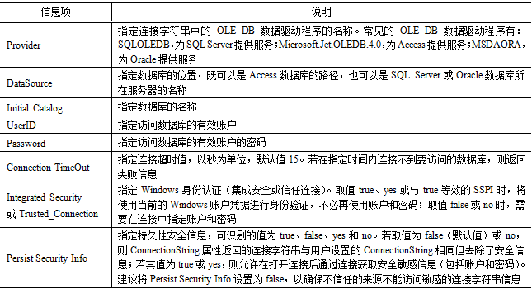
10.4 使用ADO.NET访问数据库
10.4.1 使用Connection对象连接数据库
1. Connection对象
Connection用于连接数据库，是应用程序访问和使用数据源数据的桥梁。
Connection对象最重要的属性是连接字符串ConnectionString，用于定义连接数据库时需要提供的连接信息，各项信息之间用分号分隔，位置可以任意。

Slide 29
10.4 使用ADO.NET访问数据库
10.4.1 使用Connection对象连接数据库
2. 连接SQL Server数据库
⑴ 连接字符串
如果使用SQL Server身份认证，则连接字符串为：
Data Source=服务器名; Initial Catalog=数据库名; User ID=账户; Password=密码
如果使用Windows身份认证，则连接字符串为：
Data Source=服务器名; Initial Catalog=数据库名; Integrated Security=True
⑵ 创建SqlConnection对象并设置ConnectionString属性
SqlConnection 连接对象名 = new SqlConnection();
连接对象名.ConnectionString = 连接字符串;
或
连接字符串变量 = 连接字符串;
SqlConnection 连接对象名 = new SqlConnection(连接字符串变量);

Slide 30
10.4 使用ADO.NET访问数据库
10.4.1 使用Connection对象连接数据库
3. 连接Access数据库
⑴ 连接字符串
如果访问的Access数据库未设置密码，则连接字符串为：
Provider=Microsoft.Jet.OLEDB.4.0; Data Source=数据库路径
如果访问的Access数据库设置了密码，则连接字符串为：
Provider=Microsoft.Jet.OLEDB.4.0;Data Source=数据库路径;Jet OLEDB:Database Password=密码
⑵ 创建OleDbConnection对象并设置ConnectionString属性
OleDbConnection 连接对象名 = new OleDbConnection ();
连接对象名.ConnectionString = 连接字符串;
或
连接字符串变量 = 连接字符串;
OleDbConnection 连接对象名 = new OleDbConnection(连接字符串变量);

Slide 31
10.4 使用ADO.NET访问数据库
10.4.1 使用Connection对象连接数据库
4. 打开和关闭连接
无论是使用System.Data.SqlClient还是System.Data.OleDb创建数据库连接对象，都可以使用Open方法来打开连接，使用Close方法来关闭连接。格式如下：
连接对象名.Open();
连接对象名.Close();
【例10-1】连接Access数据库
OleDbConnection oledbcon = new OleDbConnection();
oledbcon.ConnectionString = "Provider=Microsoft.Jet.OLEDB.4.0; Data Source=xsgl.mdb";
try
{
oledbcon.Open();
MessageBox.Show("连接成功！");
oledbcon.Close();
}
catch
{
MessageBox.Show("连接失败！");
}

Slide 32
10.4 使用ADO.NET访问数据库
10.4.2 ADO.NET联机模式的数据存取
联机模式下，整个数据的存取步骤如下：
⑴ 使用Connection对象与数据库建立连接。
⑵ 使用Command对象向数据库检索所需数据，或者直接进行编辑操作。
⑶ 如果Command对象向数据库执行的是数据检索操作，则把取回来的数据放在DataReader对象中读取；如果Command对象向数据库执行的是数据编辑操作，则直接进行步骤⑸ 。
⑷ 完成数据检索操作后，关闭DataReader对象。
⑸ 关闭Connection对象。

Slide 33
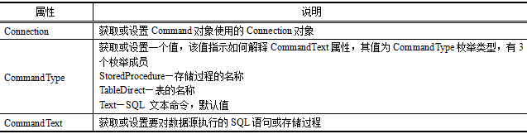
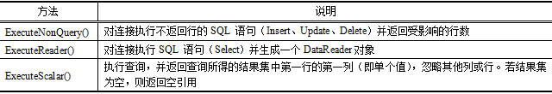
10.4 使用ADO.NET访问数据库
10.4.2 ADO.NET联机模式的数据存取
1. Command对象
Command对象可以使用SQL命令直接与数据源进行通信，实现对数据源的增、删、查、改操作。
Command对象的常用属性 ：
Command对象的常用方法 ：

Slide 34
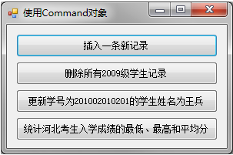
10.4 使用ADO.NET访问数据库
10.4.2 ADO.NET联机模式的数据存取
1. Command对象
创建Command对象的常用方法有以下2种（以SqlCommand为例）：
SqlCommand 命令对象名 = new SqlCommand();
命令对象名.Connection = 连接对象名;
命令对象名.CommandType = CommandType.枚举成员;
命令对象名.CommandText = 命令文本;
或
SqlCommand 命令对象名 = new SqlCommand(命令文本, 连接对象名);
命令对象名.CommandType = CommandType.枚举成员;
【例10-2】
使用Command对象访问ACCESS数据库xsgl

Slide 35

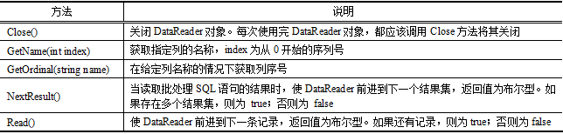
10.4 使用ADO.NET访问数据库
10.4.2 ADO.NET联机模式的数据存取
2. DataReader对象
DataReader对象提供一种从数据库读取行的只进流的联机数据访问方式，包含在DataReader中的数据是由数据库返回的只读、只能向下滚动的流信息，因此很适合应用在只需读取一次的数据。
DataReader对象的常用属性 ：
DataReader对象的常用方法 ：

Slide 36
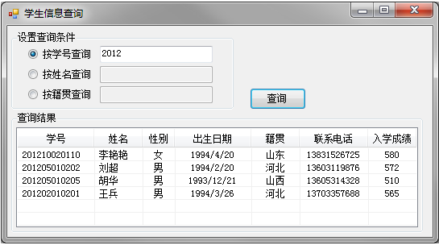
10.4 使用ADO.NET访问数据库
10.4.2 ADO.NET联机模式的数据存取
2. DataReader对象
DataReader对象不能直接实例化，必须通过Command对象的ExecuteReader方法来生成。DataReader对象创建好后，就可以使用DataReader对象的Read方法来将隐含的记录指针指向第一个结果集的第一条记录；之后，每调用一次Read方法来获取一行数据记录，并将隐含的记录指针向后移一步。
【例10-3】
设计一个实现模糊查询 的程序，可以按照学号 或姓名或籍贯查询数据库xsgl的Student表中的学生信息，程序界面如图所示。

Slide 37
10.4 使用ADO.NET访问数据库
10.4.3 ADO.NET脱机模式的数据存取
脱机模式下，整个数据的存取步骤如下（以SQL Server数据库为例）：
⑴ 使用SqlConnection对象与数据库建立连接。
⑵ 使用SqlCommand对象向数据库检索所需数据。
⑶ 把SqlCommand对象所取回来的数据放到SqlDataAdapter对象中。
⑷ 把SqlDataAdapter对象的数据，填充到DataSet对象中。
⑸ 关闭SqlConnection对象。
⑹ 所有的数据存取，全部在DataSet对象中进行。
⑺ 再次打开SqlConnection对象与数据库进行连接。

Slide 38
10.4 使用ADO.NET访问数据库
10.4.3 ADO.NET脱机模式的数据存取
1. DataAdapter对象
DataAdapter对象是DataSet对象和数据源之间的桥梁，其主要功能是从数据源中检索数据、填充DataSet对象中的表和把用户对DataSet对象的更改写回到数据源。
DataAdapter对象包含SelectCommand、InsertCommand、UpdateCommand和DelectCommand四个属性，用于定义访问数据库的命令，并且每个命令都是对Command对象的一个引用。
如果设置了DataAdapter的SelectCommand属性，则可以创建一个CommandBuilder对象来自动生成用于单表更新的SQL语句。CommandBuilder对象用于自动生成更新数据库的单表命令，可以简化设置DataAdapter对象的InsertCommand、UpdateCommand和DelectCommand属性的操作。需要注意的是，CommandBuilder对象仅针对数据库中的单个表，而且SelectCommand 还必须至少返回一个主键列或唯一的列。

Slide 39
10.4 使用ADO.NET访问数据库
10.4.3 ADO.NET脱机模式的数据存取
1. DataAdapter对象
DataAdapter对象的常用方法 ：
① Fill方法
Fill方法使用关联的SelectCommand属性所指定的Select语句
从数据源中检索行，并将检索到的行添加到DataSet。
Fill (DataSet ds, string Table)
② Update方法
Update方法执行InsertCommand、DeleteCommand和
UpdateCommand，把在DataSet对象中进行的插入、删除或
修改操作更新到数据库中，并返回成功更新的行数。
Update(DataSet ds, string Table)

Slide 40

10.4 使用ADO.NET访问数据库
10.4.3 ADO.NET脱机模式的数据存取
1. DataAdapter对象
创建DataAdapter对象：
创建DataAdapter对象的常用方法有以下2种（以SqlDataAdapter为例）：
SqlCommand 命令对象名 = new SqlCommand(Select命令文本, 连接对象名);
SqlDataAdapter 数据适配器对象名 = new SqlDataAdapter (命令对象名);
或
SqlDataAdapter 数据适配器对象名 = new SqlDataAdapter (Select命令文本, 连接对象名);
例如：

Slide 41
10.4 使用ADO.NET访问数据库
10.4.3 ADO.NET脱机模式的数据存取
2. DataSet对象
DataSet对象是一个存储在客户端内存中的临时数据库，客户端的所有存取操作都是对DataSet对象进行的。
创建DataSet对象：
DataSet 数据集对象名 = new DataSet();
一个DataSet对象可以拥有多个DataTable和DataRelation对象。DataTable对象相当于数据库中的表，DataRelation对象相当于数据库中的关系，用来建立DataTable与DataTable间的父子关系。
DataSet对象通过Tables属性和Relations属性管理DataTable和DataRelation对象。Tables属性是DataSet中数据表的集合，是一个DataTableCollection集合类，通过Add、Remove等方法可以添加、删除DataTable对象；Relations属性是DataSet中关系的集合，是一个DataRelationCollection集合类，通过Add、Remove等方法可以添加、删除DataRelation对象。

Slide 42
10.4 使用ADO.NET访问数据库
10.4.3 ADO.NET脱机模式的数据存取
2. DataSet对象
⑴ DataTable对象
DataTable对象相当于数据库中的表，一个DataTable对象可以拥有多个DataRow和DataColumn对象。DataRow对象相当于数据表中的行，代表一条记录；DataColumn对象相当于数据表中的列，代表一个字段。
DataTable对象通过Rows属性和Columns属性管理DataRow和DataColumn对象。Rows属性是DataTable中行的集合，是一个DataRowCollection集合类，通过Add、Remove等方法可以添加、删除DataRow对象；Columns属性是DataTable中列的集合，是一个DataColumnCollection集合类，通过Add、Remove等方法可以添加、删除DataColumn对象。

Slide 43
10.4 使用ADO.NET访问数据库
10.4.3 ADO.NET脱机模式的数据存取
2. DataSet对象
⑴ DataTable对象
创建DataTable对象：
DataTable 数据表对象名 = new DataTable();
例如，下面的代码新建一张名称为College的表。
DataTable dt = new DataTable(“College");

Slide 44
10.4 使用ADO.NET访问数据库
10.4.3 ADO.NET脱机模式的数据存取
2. DataSet对象
⑵ DataColumn对象
DataColumn对象相当于数据表中的列，代表一个字段。
创建DataColumn对象的常用方法有以下3种：
DataColumn 列对象名 = new DataColumn();
DataColumn 列对象名 = new DataColumn(列名);
DataColumn 列对象名 = new DataColumn(列名, 类型);
例如，下面的代码向College表添加两个字段ID和Name，并将ID字段设置为主键。
DataColumn c1=new DataColumn("ID",typeof(string));
DataColumn c2 = new DataColumn("Name", typeof(string));
dt.Columns.Add(c1);
dt.Columns.Add(c2);
dt.PrimaryKey = new DataColumn[]{dt.Columns[0]};

Slide 45
10.4 使用ADO.NET访问数据库
10.4.3 ADO.NET脱机模式的数据存取
2. DataSet对象
⑶ DataRow对象
DataRow对象相当于数据表中的行，代表一条记录。DataRow对象封装了数据表中行的所有操作。
① 添加记录行
创建一个DataRow对象
指定DataRow对象中不同字段的值
调用DataTable对象Rows集合属性的Add方法添加记录行
例如，下面的代码向College表中添加一条记录。
DataRow row1 = dt.NewRow();
row1[0] = "01";
row1[1] = "理学院";
dt.Rows.Add(row1);

Slide 46
10.4 使用ADO.NET访问数据库
10.4.3 ADO.NET脱机模式的数据存取
2. DataSet对象
⑶ DataRow对象
DataRow对象相当于数据表中的行，代表一条记录。DataRow对象封装了数据表中行的所有操作。
② 查找记录行
可以使用Rows集合的Find方法查找指定主键值的记录行。
例如：下面的代码在College表中查找ID值为“01”的记录行。
DataRow findRow = dt.Rows.Find("01");
if (findRow != null) //若查找到
{
…
}

Slide 47
10.4 使用ADO.NET访问数据库
10.4.3 ADO.NET脱机模式的数据存取
2. DataSet对象
⑶ DataRow对象
DataRow对象相当于数据表中的行，代表一条记录。DataRow对象封装了数据表中行的所有操作。
③ 修改记录行
获取指定记录行的DataRow对象
调用DataRow对象的BeginEdit方法进入记录行的编辑模式
更改记录行的列的值
调用DataRow对象的EndEdit方法退出记录行的编辑模式
例如，下面的代码修改College表中第一条记录行的ID列值。
DataRow row1= dt.Rows[0];
row1.BeginEdit();
row1["ID"]="10";
row1.EndEdit();

Slide 48
10.4 使用ADO.NET访问数据库
10.4.3 ADO.NET脱机模式的数据存取
2. DataSet对象
⑶ DataRow对象
DataRow对象相当于数据表中的行，代表一条记录。DataRow对象封装了数据表中行的所有操作。
④ 删除记录行
可以使用DataRow对象的Delete方法删除记录行。
例如：下面的代码删除ID值为“01”的记录行。
DataRow findRow = dt.Rows.Find("01");
findRow.Delete();

Slide 49
10.4 使用ADO.NET访问数据库
10.4.3 ADO.NET脱机模式的数据存取
【例10-4】
使用DataAdapter对象和DataSet对象实现例10-2的功能

Slide 50

10.5 数据绑定控件
10.5.1 数据绑定
数据绑定，就是把数据源（如DataTable）中的数据提取出来，显示在窗体的各种控件上。用户可以通过这些控件查看和修改数据，这些修改会自动保存到数据源中。
数据绑定有两种类型：简单数据绑定和复杂数据绑定。
1.简单数据绑定
将一个控件绑定到单个数据元素的能力，通常是将TextBox、Label等显示单个值的控件，绑定到数据集（或BindingSource组件）的某个字段上。
2.复杂数据绑定
指将一个控件绑定到多个数据元素的能力，通常是将DataGridView、ListBox、ComboBox等显示多个值的控件，绑定到数据集（或BindingSource组件）的多个字段和多条记录。

Slide 51
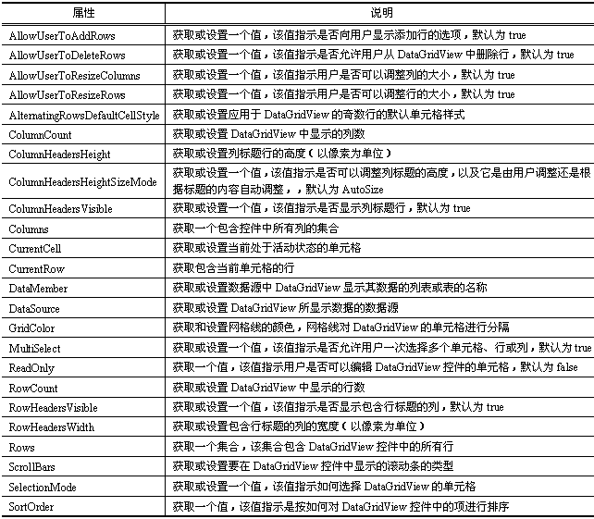
10.5 数据绑定控件
10.5.2 DataGridView控件
DataGridView是用于显示和编辑数据的可视化控件，可以像Excel表格一样方便地显示和编辑来自多种不同类型的数据源的表格数据。
1. DataGridView的常用属性

Slide 52
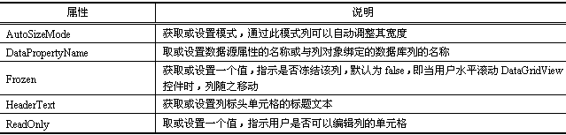
10.5 数据绑定控件
10.5.2 DataGridView控件
DataGridView是用于显示和编辑数据的可视化控件，可以像Excel表格一样方便地显示和编辑来自多种不同类型的数据源的表格数据。
2. DataGridColumn
通过DataGridView控件的Columns属性，可以打开“编辑列”对话框，在该对话框中可以添加或移除列，也可以设置各列的属性。
DataGridViewColumn的常用属性：

Slide 53
10.5 数据绑定控件
10.5.2 DataGridView控件
DataGridView是用于显示和编辑数据的可视化控件，可以像Excel表格一样方便地显示和编辑来自多种不同类型的数据源的表格数据。
3. DataGridView的数据显示
DataGrid控件以表的形式显示数据，并根据需要支持数据编辑功能，如插入、修改、删除、排序等。
使用DataGridView显示数据时，在大多数情况下，只需设置DataGridView的DataSource属性即可。在绑定到包含多个表的数据源时，还需将DataMember属性设置为指定要绑定的表。
【例10-5】
使用DataGridView控件显示Student表中的学生信息，不允许编辑数据

Slide 54
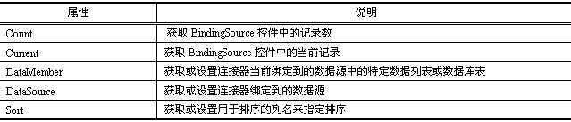
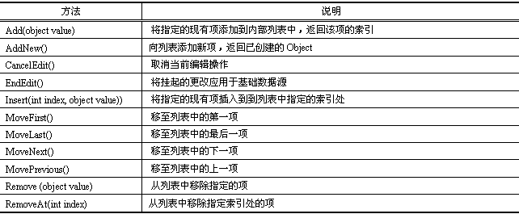
10.5 数据绑定控件
10.5.3 BindingSource组件
BindingSource组件用来封装窗体的数据源，它可以绑定到各种数据源，并可以自动解决许多数据绑定问题。
BindingSource组件的常用属性：
BindingSource组件的常用方法：

Slide 55

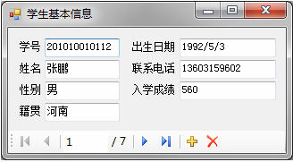
10.5 数据绑定控件
10.5.4 BindingNavigator控件
BindingNavigator（绑定导航器）控件用来为窗体上绑定到数据的控件提供导航和操作的用户界面。默认情况下，BindingNavigator 控件的用户界面由一系列ToolStrip按钮、文本框、静态文本和分隔符对象组成。
绑定到BindingSource组件的数据源，也可以使用BindingNavigator控件进行定位和管理。多数情况下，BindingNavigator控件与BindingSource组件成对出现，并通过其BindingSource属性与BindingSource组件集成。
【例10-6】
设计一个浏览学生信息的程序

